Slide 1
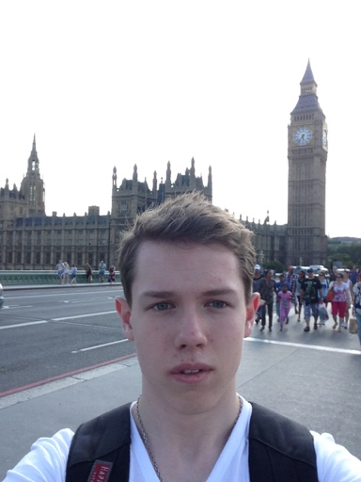
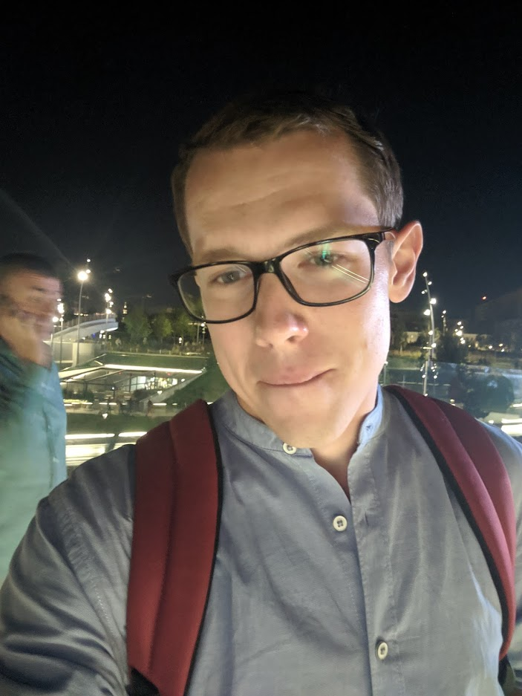

(нажмите на серый граммофон)
ТРЕНКИН ДАНИИЛ НИКОЛАЕВИЧ
+79136794329
Skype - aesthetic_chocolate

Slide 2
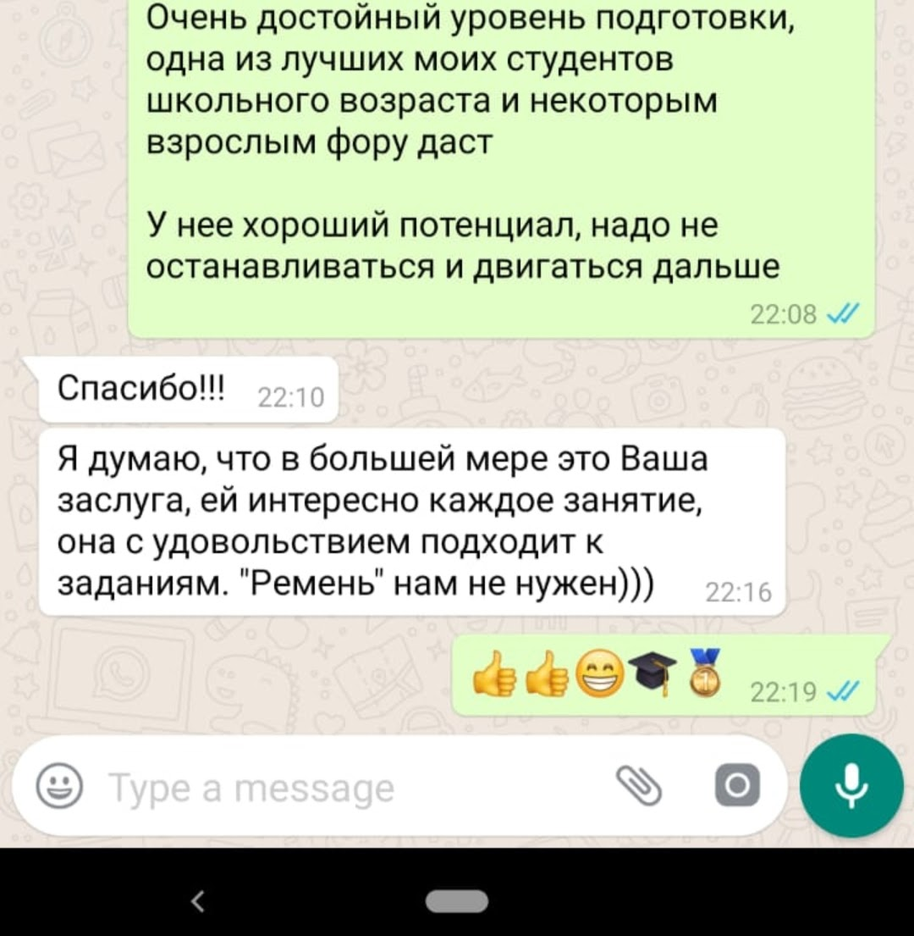
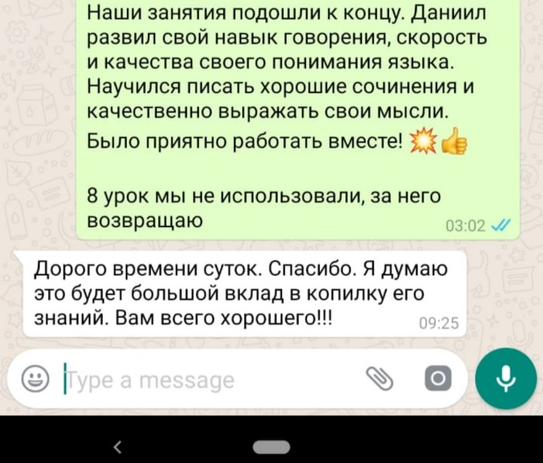
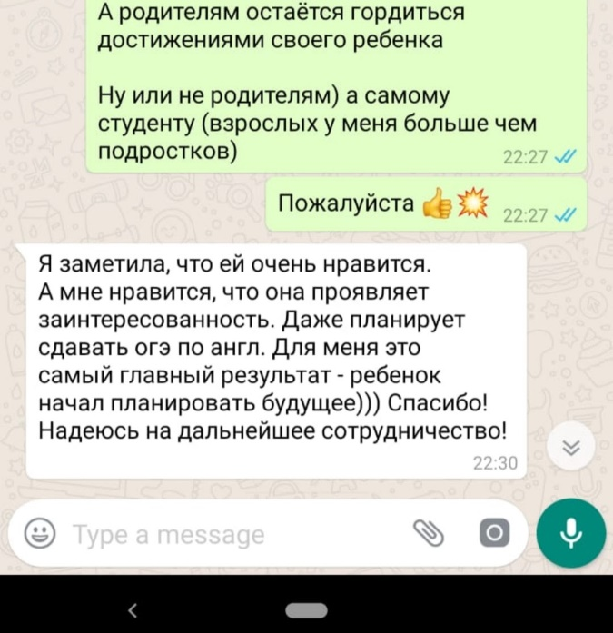
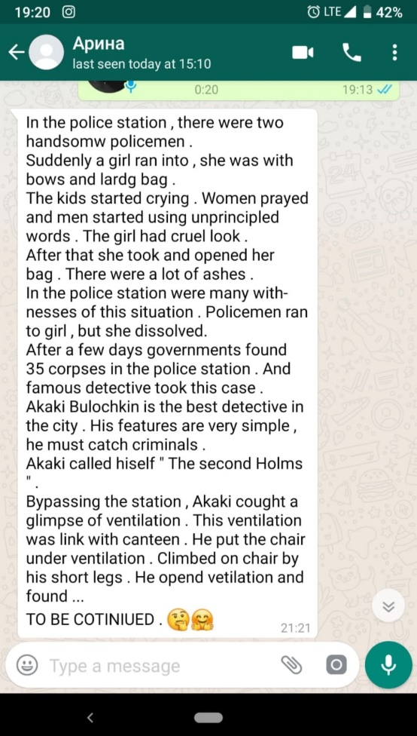
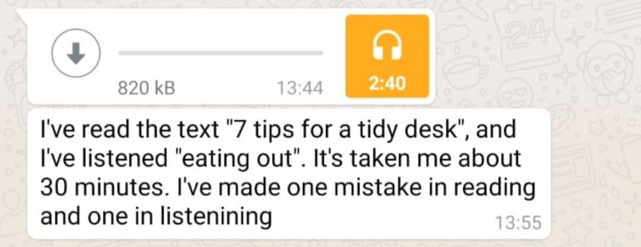

Slide 3
Личные достижения
С 2013 года по настоящее время работаю в качестве репетитора по английскому языку. Веду индивидуальные уроки, составляю программы уроков для каждого студента под определенные цели и задачи, формирую расписания занятий и домашних заданий, готовлю студентов к международным экзаменам IELTS, CAE, CPE, ACCA F5 F9. Преподаю английский для путешествий, интервью, работы на английском языке (business English), поступления в университеты (магистратура) и всероссийской олимпиады по английскому языку.
2014г. – в рамках образовательной программы «BRITISH COUNCIL OF EDUCATION» обучался в Лондоне, в «Frances King School of English». По завершению обучения, в 16 лет получил сертификат - Upper Intermediate 2 (CEFR B2).
2015г. – 2019 - окончил Омский Государственный Технический Университет по специальности: «Информатика и вычислительная техника» (Бакалавриат).
В 2017 году прошел стажировку в международной компании «Crystallnix» (Новая Зеландия), которая занимается разработкой программного обеспечения, аутсорсингом, собственными и open-source решениями под iOS, Android и WEB. Стажировался в качестве python -разработчика.
В 2018 году прошел практику в АО «Территориальная генерирующая компания-11» ПАО «Интер РАО» в качестве системного администратора, где работал с такими программами как: Windows Server, 1C, системами виртуализации и прочее.
Написал и опубликовал статью на английском языке «Специфика психологии преподавания английского языка» в сборнике «Язык науки и техники в современном мире». (международное, 14 апреля 2016 г., г. Омск)
В 2019 году я получил два международных сертификата:
- сертификат Council of Europe Level C1 (Advanced),
- сертификат IELTS 7.0 CEFR Level C1
В данный момент готовлюсь к сдаче уровня C2.

Slide 4
Личные достижения
Своими достижением считаю результаты своих учеников: Кермен Саналовна сдавшая ACCA F5 и F9 в возрасте 23 лет и сейчас проходит собеседования на должность финансиста; Иван Игоревич поступивший в МГИМО в магистратуру по направлению Юриспруденция (1 вступительное испытание – Английский Язык); Арина Рычкова получила в Лондоне летом 2018 года сертификат уровня B2; Татьяна Торбаненко преодолевшая языковой барьер, живет в Калифорнии; Аня Миронова которую готовлю к Всероссийской Олимпиаде школьников, ее разговорную и письменную речь мы заметно улучшили с декбаря; Анастас Маторин успешно прошедший английскую часть собеседования в Иннополисе при поступлении в магистратуру.

Slide 5
Личные достижения
ПРАКТИЧЕСКИЕ НАВЫКИ по английскому языку:
Свободное устное владение на уровне носителя языка.
Перевод документов (юридических и визовых)
Написание текстов на английском языке, перевод научных работ и других письменных текстов.
Свободный и синхронный устный перевод.
Преподавание английского языка для учащихся разного возраста и уровня владения языком.

Slide 6
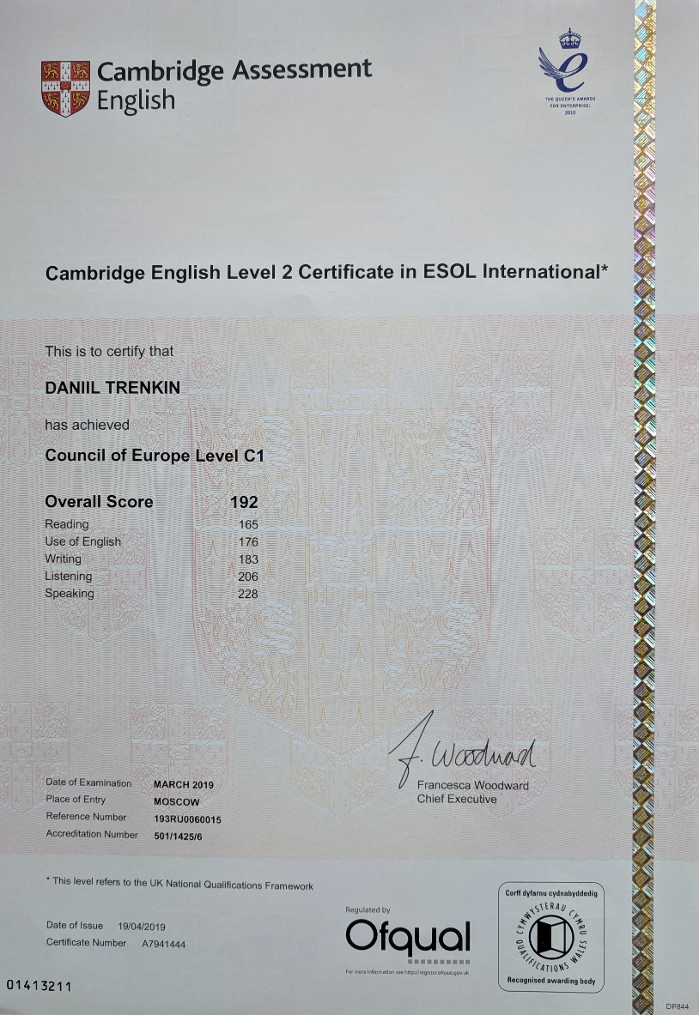
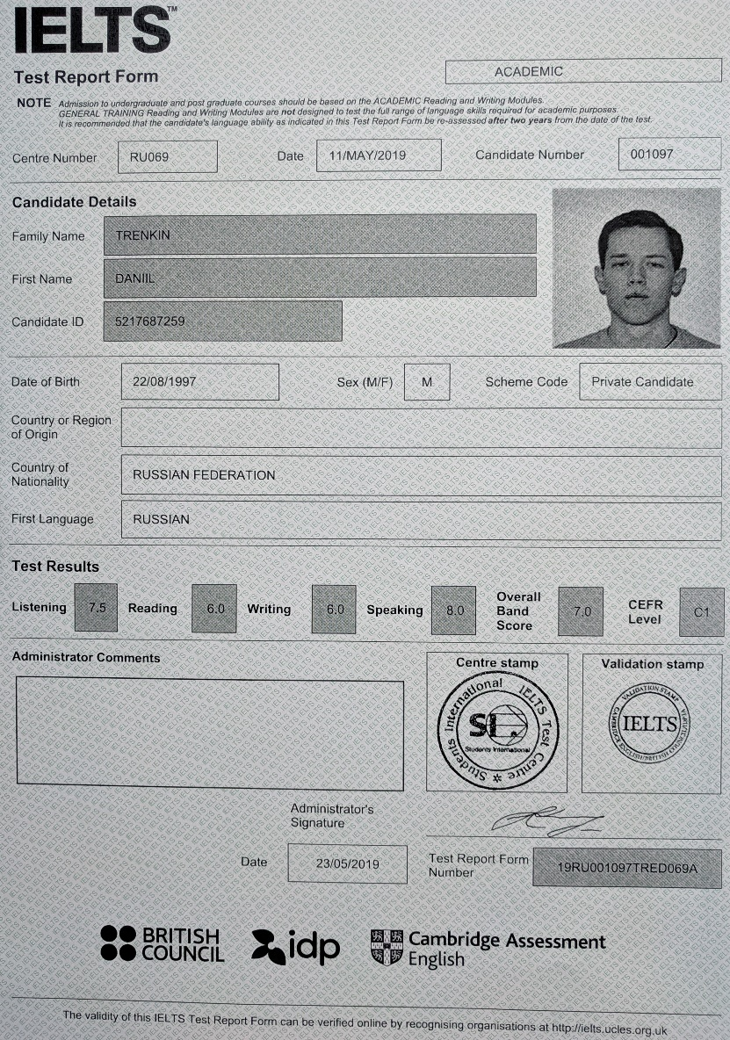
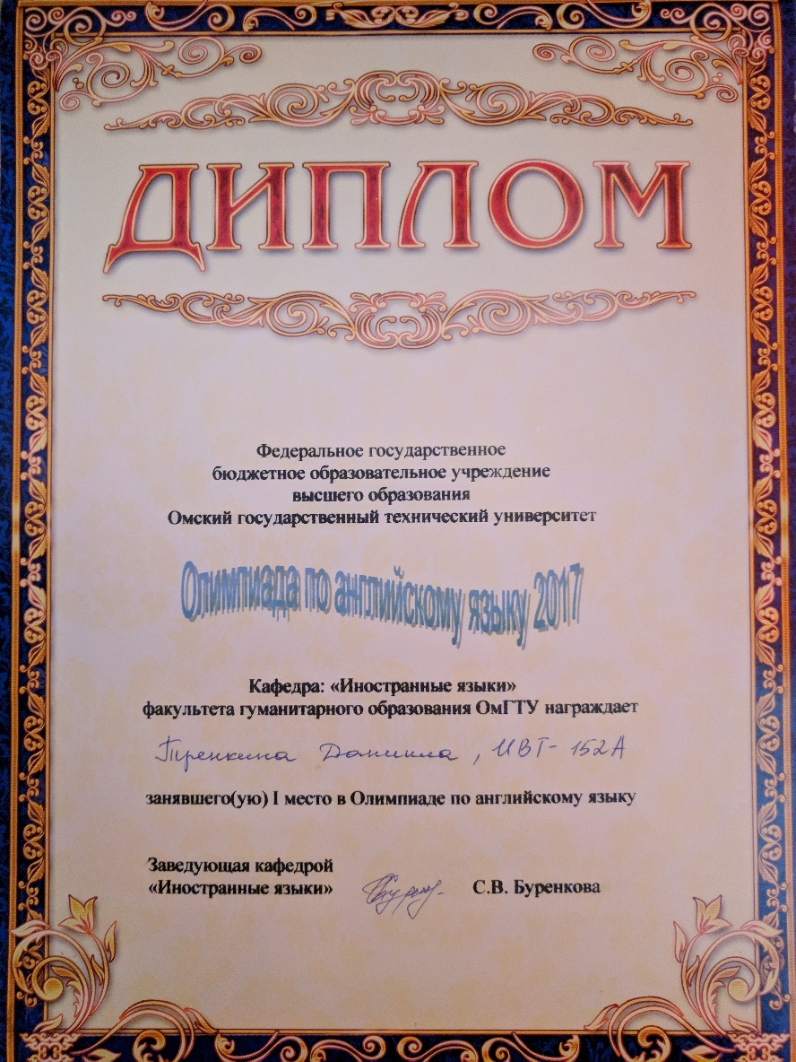
Личные достижения

Slide 7
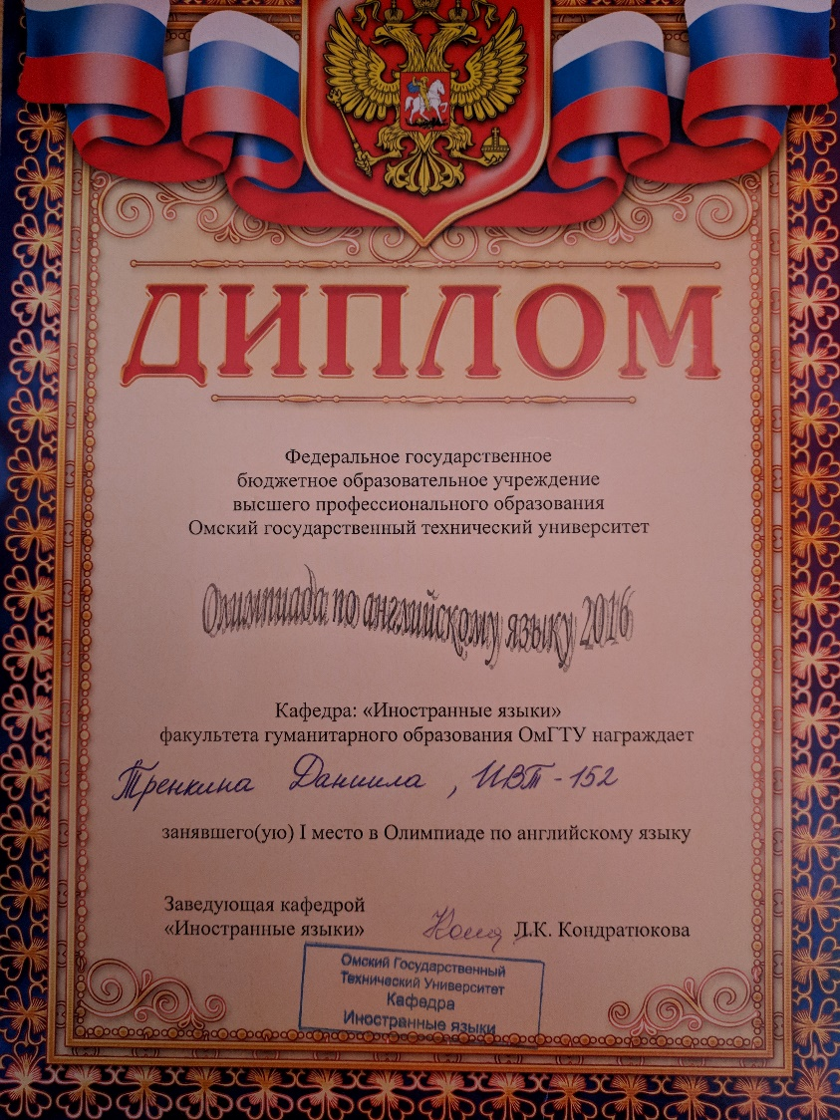
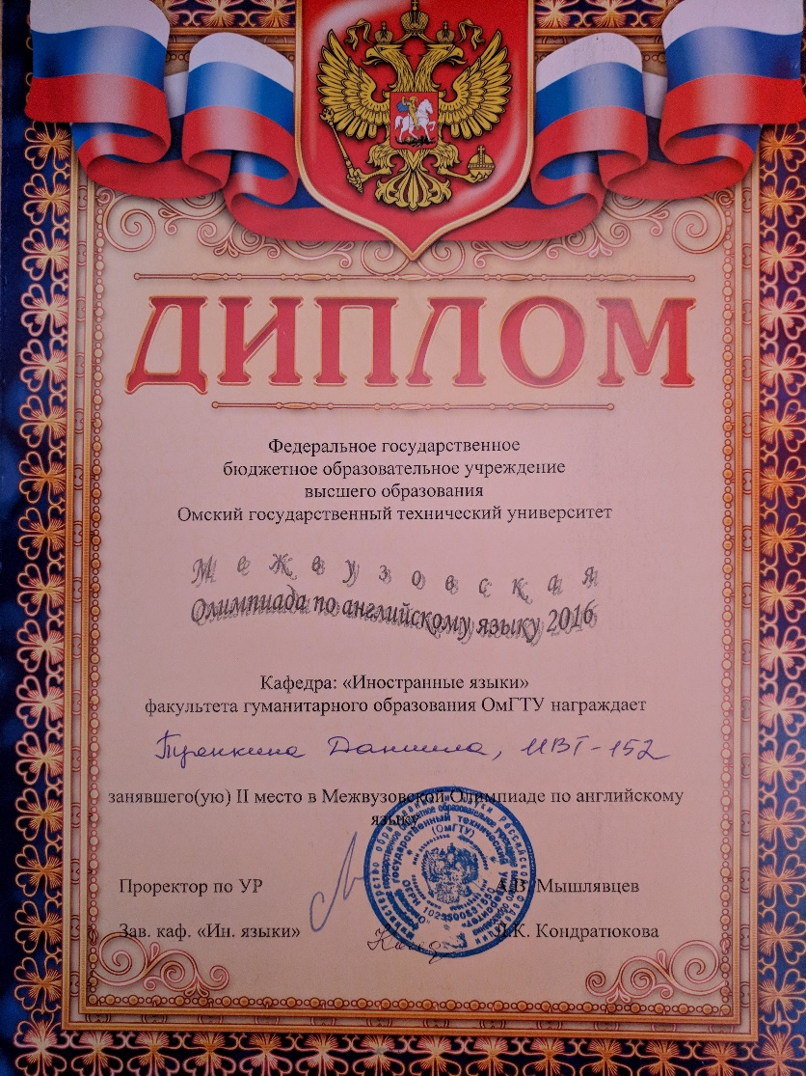
Личные достижения

Slide 8
РЕКОМЕНДАТЕЛИ
Степанова Надежда Анатольевна – Директор курсов английского языка и общественной организации "Пирамида", «Отличник народного просвещения РФ», «Социальный новатор в области социальной педагогики и социальной работы» TEMPUS -TACIS 1996 - UK-Italy Alumna, 2001 USA "Contemporary Issues" Alumna, кандидат педагогических наук.
телефон: 8 989 825 82 93, 8 967 309 55 95

